Slide 1
Vertaisohjaajakoulutus
Yhteisiä askeleita osallisuuteen ja kumppanuuteen -hanke
1.6.2024 – 30.11.2026

Slide 2
Koulutuskerrat 2 x 3h
1. Ryhmäytyminen, vuorovaikutus ja sosiaaliset taidot
2. Itsetuntemus, voimavarakeskeisyys ja ryhmänohjaus /
valmistuminen
(Raivio ym. 2016, 89.)

Slide 3

1. Ryhmäytyminen

Slide 4
Tutustuminen
Esittele itsesi ja kerro yksi mielenkiinnon kohteesi.
Kerro odotuksistasi vertaisohjaajakoulutukseen.

Slide 5
Vertaisohjaajatoiminnan esittely
Vertaisohjaajan tehtävänä on mm. toimia:
Tukena muille vapaaehtoisille työtehtävien suorittamisessa
Ryhmähengen luojana, kannustajana/tsemppaajana
Aktiivisena toimijana toiminnan suunnittelussa
Vertaisohjaaminen on toimintaa, jossa pääsee ohjaamaan, avustamaan ja tsemppaamaan toisia vapaaehtoistoimintaan osallistuvia henkilöitä.
Vertaisohjaajat käyvät ennen toiminnan aloittamista ilmaisen koulutuksen, joka on kestoltaan 2 x 3h. Koulutuksen sisältö koostuu vuorovaikutukseen, voimavarakeskeisyyteen ja ryhmänohjaamiseen liittyvistä teemoista.

Slide 6
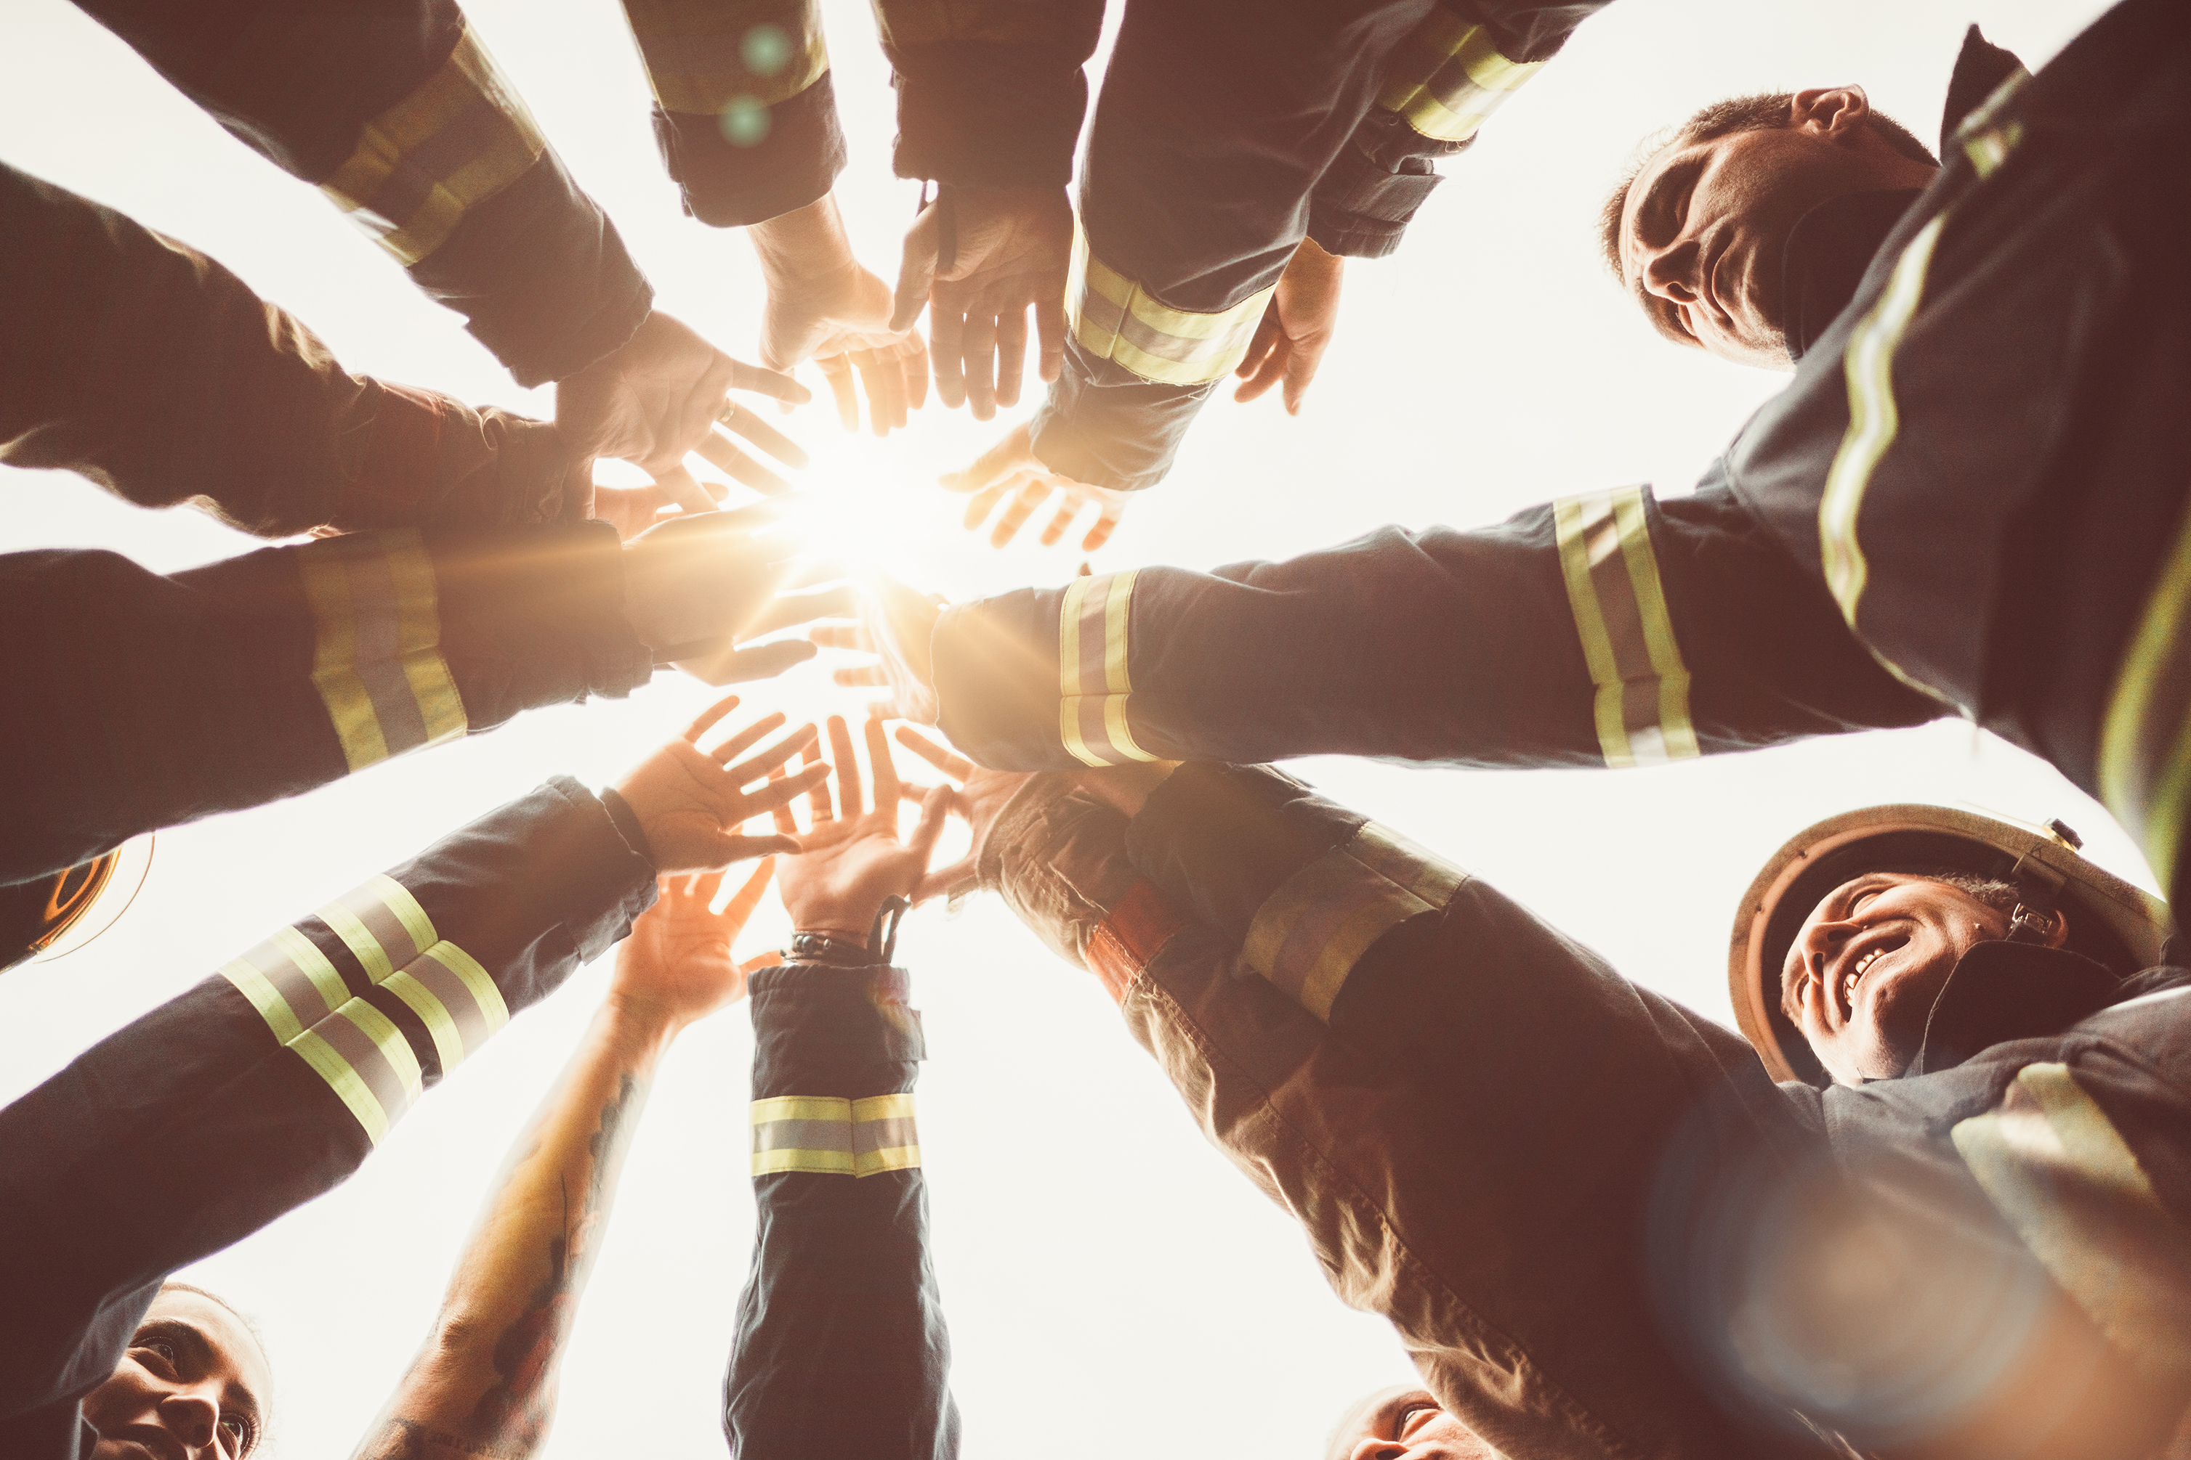
Pohdinta millainen on hyvä vertaisohjaaja?

Slide 7
Koulutuksen säännöt
Laaditaan yhdessä vertaisohjaajakoulutuksen säännöt.
Kaksi pääsääntöä:
1. Kaikki ovat ryhmässä tasavertaisia
2. Ketään ei kiusata
Muut säännöt luodaan yhdessä.
Ryhmä jakautuu pareihin. Jokainen pari keksii kaksi sääntöä lisää ryhmälle. Parit kertovat vuorotellen keksimänsä säännöt, jotka kirjataan ylös. Kun säännöt on kirjattu, niistä keskustellaan yhdessä ja valitaan ryhmän yhteiset säännöt, tarvittaessa niistä voidaan äänestää. Ryhmän säännöt kirjataan ylös kaikkien nähtäville.
(EHYT ry 2015, 28.)

Slide 8
Uudet nimet:
Tehtävänä on valita itsellesi jokin myönteinen ominaisuus, joka alkaa samalla kirjaimella kuin etunimesi (esim. Anni Aurinkoinen, Tero Täsmällinen).
Valinnan jälkeen esittäydy uudella nimellä ryhmälle.
Lopuksi kerro yhdellä lauseella, miksi valitsit juuri kyseisen ominaisuuden.
(EHYT ry 2015, 30.)

Slide 9
Tee vai kahvi?:
Tehtävänä on päättää kumman valitsisi mieluummin sanapareista. Valinta osoitetaan nostamalla käsi ylös.
Ohjaaja kysyy esimerkiksi: ”Tee vai kahvi?” Ohjaaja kysyy uudelleen Tee?, jolloin teen valinneet viittaavat. Tämän jälkeen ohjaaja kysyy kahvi?, jolloin kahvin valinneet viittaavat.
Tehtävää jatketaan keksimällä uusia vaihtoehtopareja. Myös koulutukseen osallistuvat pääsevät keksimään vaihtoehtopareja vuotellen.
(Mahis 2021, 7.)

Slide 10
Nimi ja logo:
Ryhmä kokoontuu saman pöydän ääreen.
Tehtävänä on keksiä ryhmälle nimi ja suunnitella sille logo piirtämällä.
Kaikki ryhmän jäsenet osallistuvat piirtämiseen.
Lopuksi tuotosten esittely.
(Mahis 2021, 17.)

Slide 11

Vuorovaikutus ja sosiaaliset taidot

Slide 12
Vuorovaikutustaidot
Vuorovaikutustaidoilla tarkoitetaan kykyä ja halua:
vaihtaa mielipiteitä, ajatuksia, kokemuksia, tai tekoja toisten kanssa
toimia yhdessä
Vastavuoroisuus on keskeistä vuorovaikutustaidoille. Vuorovaikutuksen osapuolet antavat panoksensa yhteiseen keskusteluun tai tapahtumaan.
Myönteiseen ja rakentavaan vuorovaikutukseen liittyy:
Kuuntelu ja läsnäolo
Tuki ja myötätunto
Kannustaminen ja rohkaisu
Ilahduttaminen ja huomioiminen
Myönteisestä alkava palaute (esim. hampurilaispalaute)
Myös itsensä kanssa tarvitaan kannustavaa ja myönteistä vuorovaikutusta.
(Mieli 2022.)

Slide 13
Vuorovaikutustaidot
Kykyä eläytyä toisen ihmisen mielentiloihin ja tunteisiin sekä nähdä asioita toisen näkökulmasta kutsutaan empatiaksi. Empatia on osa sosiaalisia taitoja, ja sitä tarvitaan kaikissa ihmissuhteissa ja vuorovaikutuksessa. Empatia on toisten ihmisten tarpeiden, tunteiden, tavoitteiden ja viestien tunnistamista, huomioimista ja niihin vastaamista. Empatiakyky auttaa ymmärtämään myös sanattomia ja kehollisia viestejä, ilmeitä sekä eleitä. (Mieli 2022.)
Toisten kunnioittaminen ja kyky eläytyä toisten asemaan auttavat vuorovaikutuksessa. Vuorovaikutusta voi myös oppia harjoittelemalla sitä. Kuunteleminen on myös keskeinen osa vuorovaikutusta. (Helenius ym. 2017.)
Ryhmässä tulkitaan useita henkilöitä samanaikaisesti, joten se voidaan kokea haastavampana tapana toimia kuin kahden kesken. Ryhmän toiminnan onnistuminen edellyttääkin jokaisen halua yhteistyöhön. Ryhmän toiminnan kannalta on keskeistä, omien tehtävien ja roolien löytyminen. Itseään ja muita on arvostettava ja jokaisen tulee tuntea olonsa hyväksytyksi omana itsenään. (Helenius ym. 2017.)

Slide 14
Konfliktit vuorovaikutustilanteissa
Konfliktit kuuluvat elämään, eikä niistä kannata lannistua. Niiden syntyyn voi vaikuttaa esimerkiksi ihmisten virheelliset tulkinnat toisten ihmisten asenteista ja tarkoitusperistä.
Konfliktit viestivät yleensä siitä, että jotakin asiaa olisi hyvä tarkastella tarkemmin. Niihin löytyy kuitenkin lähes aina ratkaisu.
Hyvällä vuorovaikutuksella voi ennaltaehkäistä konfliktien syntyä.
Kaikki näkemyserot eivät kuitenkaan vaadi ratkaisua, vaan on rikkaus, että ihmiset ovat erilaisia.
(Heta-liitto ry s.a.)

Slide 15
Vuorovaikutuspohdinta
Olipa kerran työyhteisö – YouTube
Mitä ajatuksia video herätti?
Tehtävänä on keskustella alla olevista teemoista ryhmässä. Jokaisen tulee saada suunvuoro pohdinnassa. Kiinnittäkää huomioita tarkkaavaiseen kuunteluun ja mahdollisten lisähavaintojen tekemiseen.
Millaista ryhmää haluaisit vetää?
Millaista ilmapiiriä haluat olla luomassa?
Miksi ihmiset on helppo ymmärtää väärin?
Osaammeko me kuunnella toisten puhetta?
Mitkä asiat häiritsevät sanomamme ymmärtämistä?
Kerrommeko puhujalle, miten olemme hänet ymmärtäneet?
(Raivio ym. 2016, 90-91.)

Slide 16
Sosiaaliset taidot
Sosiaaliset taidot auttavat kommunikaatiotilanteissa, ryhmässä toimimisessa sekä ihmissuhteiden luomisessa. Sosiaalisia taitoja ovat muun muassa:
Keskustelutaidot
Kuuntelutaidot
Käytöstavat
Elekieli
Empatiakyky
Sosiaalisuus ja sosiaaliset taidot eivät tarkoita samaa asiaa. Sosiaalisuus on synnynnäinen temperamentinpiirre. Sosiaalisilla taidoilla tarkoitetaan ihmisen kykyä toimia vuorovaikutustilanteissa.
Sosiaalisten taitojen hallitseminen ei ole synnynnäistä vaan niitä voi harjoitella ja niissä voi kehittyä.
(Nyyti ry 2019.)

Slide 17
Vuorovaikutus ja sosiaaliset taidot
Tehtävänä on keskustella ryhmänohjauksesta. Teemoja, joista on hyvä käydä keskustelua:
Millainen ryhmänohjaaja olisit?, mitä tulee ottaa huomioon ryhmän valmistelussa?, miten saada ryhmä sitoutumaan sen toimintaan ja aikatauluihin?
Oman ryhmän suunnitteluharjoitus pareittain/yksin:
Ryhmän tavoite
Ryhmän keskeiset sisällöt
Ryhmän dynamiikka
Välineet
Aikataulu ryhmätapaamisille
Mistä löytyy tietoa ryhmän suunnitteluun?
Koulutuskerran lopuksi fiiliskierros.
(Raivio ym. 2016, 90-91.)

Slide 18

2. Itsetuntemus ja voimavarakeskeisyys

Slide 19
Itsetuntemus
Itsetuntemus on itsensä tuntemista, kykyä havaita omia tunteita, ajatuksia, toiveita ja tarpeita.
Itsetuntemus auttaa oman näköisen elämän saavuttamisessa ja tukee arjen hyvinvointia. Se karttuu kokemusten myötä lähtien rakentumaan lapsuudesta. Sen oppiminen ja harjoitteleminen on mahdollista iästä riippumatta.
Pohtimalla omia vahvuuksia, haasteita ja tavoitteita sekä mihin haluaisi varata aikaa elämässään, voi vahvistaa itsetuntemusta. Omia tavoitteita tukevat valinnat auttavat elämään oman näköistä elämää.
(Mieli s.a.)

Slide 20
Itsetuntemus
Tehtävänä keskustelulla ryhmässä hyväksyvästä ja sallivasta suhtautumisesta itseesi (ja muihin):
Hyvän löytäminen itsestäsi
Suhtautuminen omiin luonteenpiirteisiisi/temperamenttiisi
Itsellesi sopivien toimintatapojen löytäminen
Millainen tekeminen tuottaa minulle hyvää oloa?
Millainen tekeminen tuottaa pahaa oloa, eikä sovi minulle?
”Kenenkään ei tarvitse muuttua toiseksi, eikä itseään tarvitse määritellä puhki.”
Tehtävänä pohtia omia tavoitteitaan itsenäisesti. Aikaa tehtävälle 5 min. Pohdinta teoista, jotka vievät niitä kohti ja esteistä, jotka voivat tulla niiden tielle. Kuinka voittaa esteet?
(Raivio ym. 2016, 92.)

Slide 21
Voimavarat
Voimavarat ovat henkilökohtaisia asioita, jotka helpottavat arjessa jaksamista. Voimavaroja voivat olla:
Ihmissuhteet
Harrastukset
Liikunta
Lepo
Luonto
Unelmat
Arvot
Voimavara-ajattelulla tavoitellaan ihmisen omia voimavarojen vahvistamista sekä kykyä auttaa itseään. Voimavara-ajattelun keskeisiä elementtejä ovat toiveikkuus ja tavoitteellisuus. Henkilön omat oivallukset luovat perustan myönteiselle muutokselle ja omien voimavarojen vahvistamiselle.
Myönteinen tapa suhtautua itseensä, kohdata elämänsä haasteita ja kuormittavia tilanteita on keskeistä voimavarakeskeiselle näkökulmalle. (Terveyskylä 2024.)
Voimavarakeskeisessä lähestymistavassa mm. elämänlaatua pyritään edistämään keskittymällä henkilön omiin vahvuuksiin ja resursseihin (Piiroinen 2024).

Slide 22
Itsetuntemus ja voimavarakeskeisyys
Tehtävänä on muodostaa ajatuskartta omista voimavaroista ja osaamisesta.
Piirrä paperille ajatuskartta, joka voi sisältää mm.:
Koulutuksesi ja niistä saamasi taidot
Harrastuksesi ja niistä saamasi taidot
Sosiaaliset taitosi ja ihmissuhteesi
Itsestäsi huolehtimisen taidot (esim. arki, terveys, hyvinvointi)
Muut osaamiset tai kokemukset, joilla on positiivisia vaikutuksia
  Muilta ihmisiltä saamasi palaute
  Vaikeat tilanteet ja niiden hyödyntäminen elämässäsi
  Eri asioissa onnistuminen
  Mitä haluaisit vielä oppia tai missä haluaisit kehittyä?
  Mitä muuta hyvää elämässäsi on?
(Raivio ym. 2016, 92.)

Slide 23
Itsetuntemus ja voimavarakeskeisyys
Tehtävänä on arvioida ominaisuuksiasi vertaisohjaajana.
Laadi toiselle paperille itsearvio ominaisuuksistasi vertaisohjaajana, hyödyntämällä edellisen tehtävän ajatuskarttaa.
Mitä taitoja sinulla on?
Mitkä voisivat olla omia vahvuuksiasi ohjaajana toimimisessa?
Mitä taitoja sinulta mahdollisesti uupuu tai mitä haluaisit vielä kehittää?
Millaista apua kaipaat vertaisohjaajana?
(Raivio ym. 2016, 92.)

Slide 24
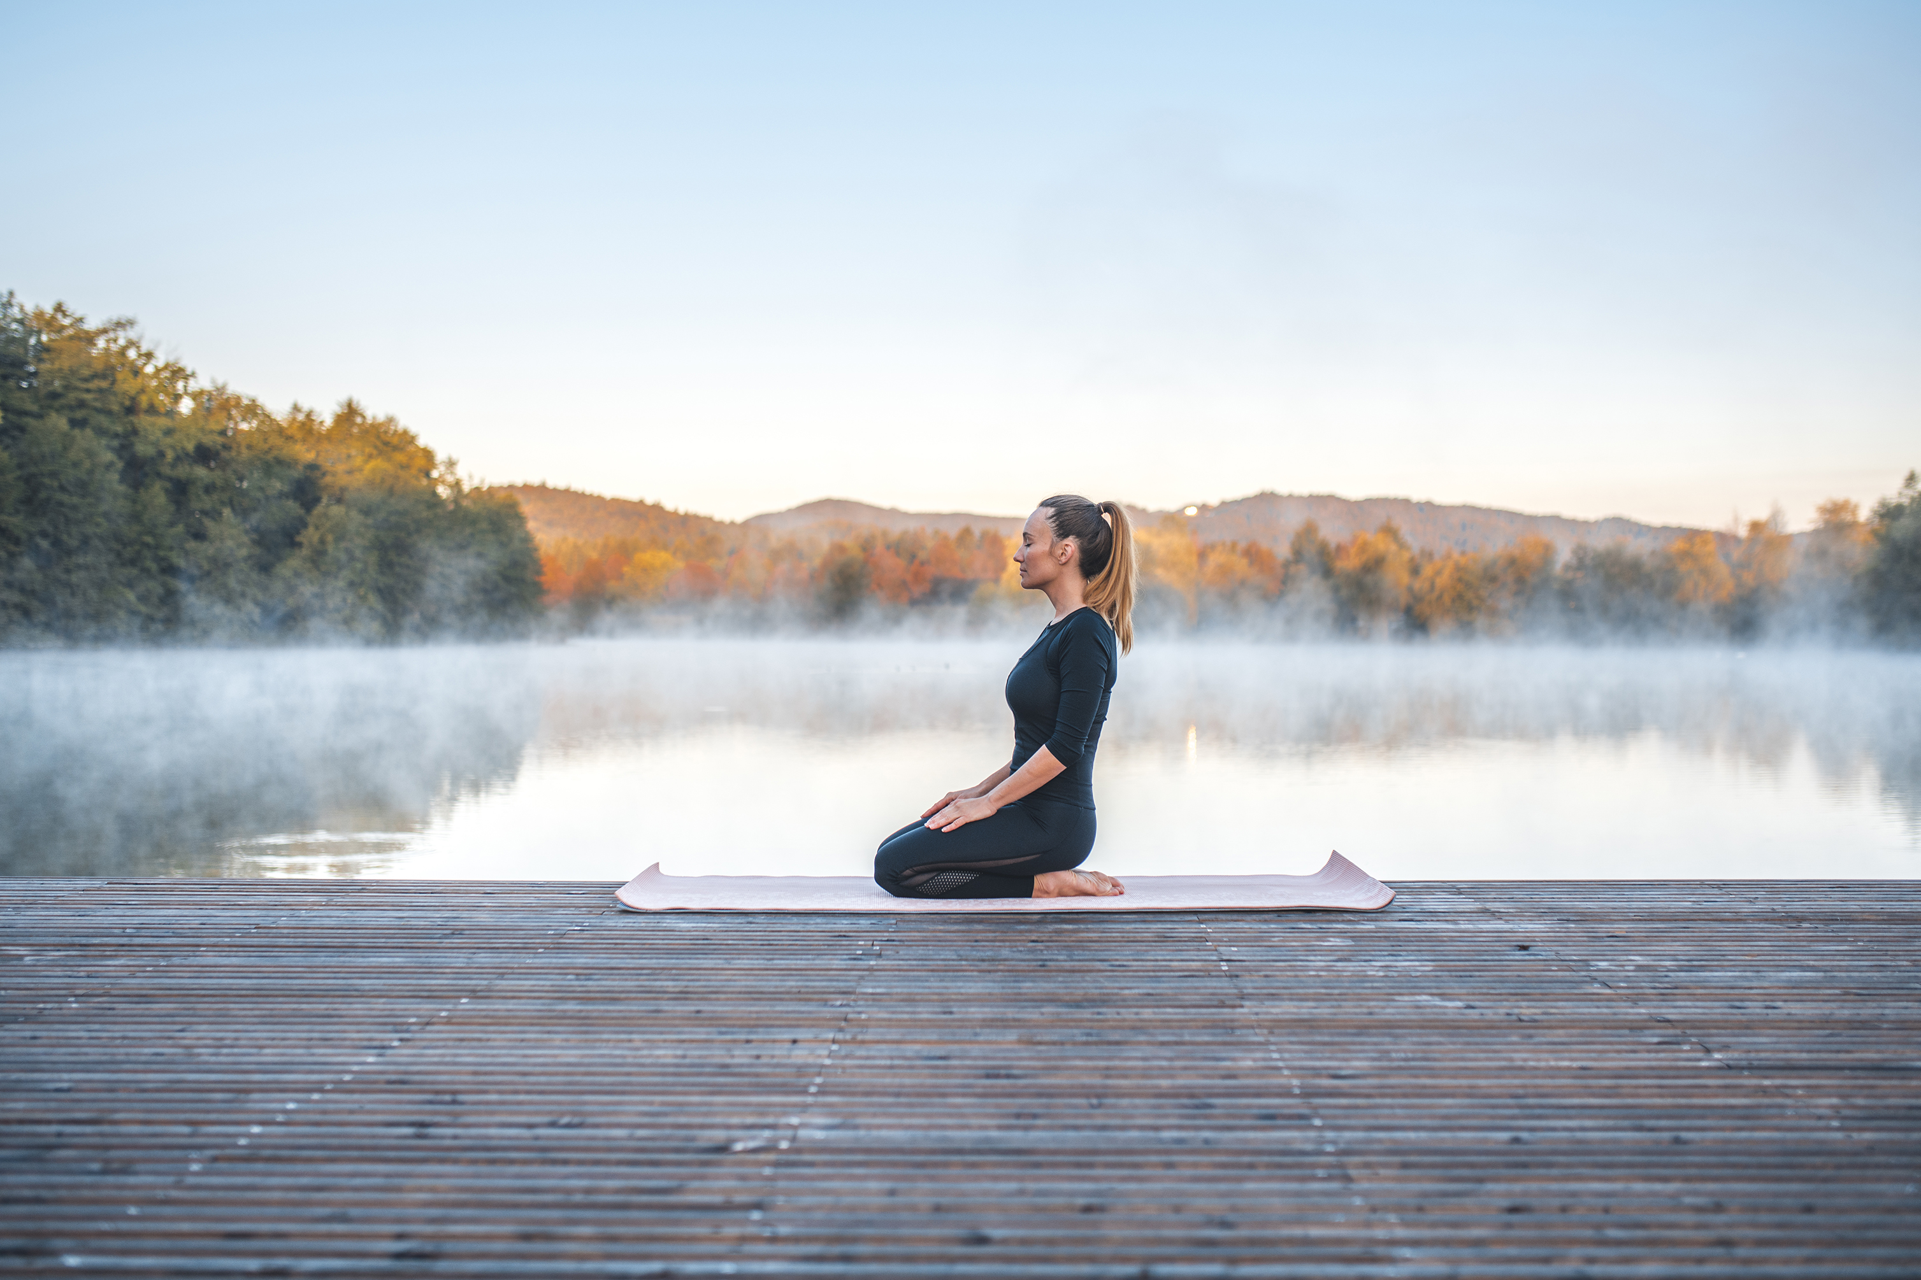
Rentoutus
Lyhyt rentoutus – YouTube

Slide 25

Ryhmänohjaus

Slide 26
Vertaisohjaajana vapaaehtoistoiminnassa
Esimerkkinä toimiminen; noudata työturvallisia toimintatapoja ja sovittu käytäntöjä
Kunnioita toisia; kenenkään yksityisasiat eivät kuulu muille
Toisten vapaaehtoisten kannustaminen ja tsemppaaminen
Anna toiminnasta vastaavalle yhdistykselle/järjestölle rakentavaa palautetta toiminnasta ja sen kehittämisestä
Raportoi epäkohdista tai ongelmista toiminnasta vastaavalle yhdistykselle/järjestölle
Toimi esimerkkinä muille työn suorittamisessa, avusta ja neuvo tarvittaessa
Vertaisperehdyttäminen

Slide 27
Ryhmätyötaidot
Ystävällisyys, taito kuunnella ja joustavuus ovat keskeisiä ryhmätyötaitoja.
Ryhmätyöhön kuuluu vastavuoroisuus ja siinä on tärkeä saada jokaisen ääni kuuluviin. Ryhmään jäsenten osaaminen tulee esiin toisten ryhmän jäsenten avustuksella!
Ryhmässä toimiminen on motivoitumista yhteisestä hyvästä sekä halua toimia niin, että ryhmän jokainen jäsen pääsee tuomaan parhaat puolensa esille.​
Jokaisen jäsenen psykologisen turvan toteutuminen on tärkeää ryhmässä. Jäsenillä on täten uskallusta tuoda omaa osaamista osaksi ryhmää sekä uskallusta myös erehtyä ja epäonnistua.
(Vuorinen 2017.)

Slide 28
Haastavat tilanteet
Keskustelutehtävä haastavista tilanteista:
Mieti, minkälaisia haastavia tilanteita ryhmässä voisi olla?
Millainen rooli vertaisohjaajalla on näissä tilanteissa?
(Raivio ym. 2016, 93.)
Vertaisohjaaja voi kohdata vapaaehtoistoiminnassa haastavia ja kuormittavia tilanteita. Tilanteiden käsittelyssä voi saada tukea mm. työnohjauksen muodossa (seuraava dia).

Slide 29






Työnohjaus
Vertaisohjaajille suunnattu työnohjaus
Työnohjaajan tai yhdistyksen/järjestön toimihenkilön kanssa käytävä keskustelu
Toteutetaan ryhmämuotoisesti sekä yksilöllisen tarpeen mukaan
Käsitellään toimintaan liittyviä asioita (mikä on mennyt hyvin, mitä voisi kehittää)
Kehitetään yhdessä ratkaisuja ongelmatilanteisiin ja nostetaan esiin kehitysideoita puolin ja toisin
Palautteenanto ja vinkit
(Raivio ym. 2016, 93.)

Slide 30
Ryhmänohjauksen harjoittelu
Tehtävänä on harjoitella ryhmänohjausta. Kouluttaja seuraa ja opastaa tarvittaessa. Ryhmänohjaustilanne voi olla esimerkiksi koulutus, leikki, tehtävän opastus ym.
Vertaisohjaajat suunnittelevat tilanteen sekä esittelevän ne vuorotellen ryhmälle.
Vertaisohjaaja voi kysyä harjoittelun aikana milloin tahansa neuvoa kouluttajalta.
Kouluttajan palaute ryhmänohjaustilanteesta.
Koulutuskerran lopuksi fiiliskierros.
(Raivio ym. 2016, 93.)

Slide 31

Valmistuminen
Todistukset
Palauteen kerääminen
Valmistumiskahvit
(Raivio ym. 2016, 93.)

Slide 32
Lähteet:
EHYT ry 2015. Ryhmäilmiö – Ryhmänohjaajan käsikirja. PDF-dokumentti. Saatavissa: https://ehyt.fi/wp-content/uploads/2020/06/Ryhmailmio_opas_verkko.pdf [viitattu 14.1.2025].
Helenius, J., Korhonen, U., Mäkelä, M. 2017. Mun elämä – Ohjausmateriaalia erityisopetukseen. Opetushallitus. WWW-dokumentti. Saatavissa: https://www.oph.fi/fi/oppimateriaali/mun-elama/sosiaaliset-taidot/vuorovaikutus [viitattu 14.1.2025].
Heta-liitto ry. s.a. Työsuhteen konfliktien ennaltaehkäisy ja ratkaiseminen. WWW-dokumentti. Saatavissa: https://heta-liitto.fi/tietopankki/konfliktien_ennaltaehkaisy/ [viitattu 16.1.2025].
Mahis 2021. Harjoituspankki – Mahis. PDF-dokumentti. Saatavissa: https://www.mahis.info/wp-content/uploads/2021/02/Mahis-harjoituspankki.pdf [viitattu 14.1.2025].
Mieli s.a. Itsetuntemus ja itsetunto. WWW-dokumentti. Saatavissa: https://mieli.fi/vahvista-mielenterveyttasi/itsetuntemus-ja-itsetunto/ [viitattu 17.1.2025].
Mieli 2022. Vuorovaikutustaitoja voi oppia. WWW-dokumentti. Saatavissa: https://mieli.fi/vahvista-mielenterveyttasi/ihmissuhteet-ja-vuorovaikutus/vuorovaikutustaitoja-voi-oppia/ [viitattu 14.1.2025].
Nyyti ry 2019. Sosiaaliset taidot. Hyvä kysymys. WWW-dokumentti. Saatavissa: https://www.hyvakysymys.fi/kurssi/et/sosiaaliset-taidot/ [viitattu 16.1.2025].
Piiroinen, H. 2024. Voimavarakeskeisyyden hyödyntäminen sosiaalityössä. WWW-dokumentti. Saatavissa: https://dialogi.diak.fi/2024/03/27/voimavarakeskeisyyden-hyodyntaminen-sosiaalityossa/ [viitattu 20.1.2025].
Raivio, M., Raivio, J., Purola, A., Vuorinen, M & Koikkalainen, R. 2016. Minun kulttuuripajani – tarinoita toivosta, kohtaamisesta ja mielenterveydestä. Sosped säätiö. PDF-dokumentti. Saatavissa: https://sosped.fi/wp-content/uploads/2019/03/Minun-Kulttuuripajani_sosped.pdf [viitattu 14.1.2025].
Terveyskylä 2024. Mistä on kyse, kun pu­hu­taan voi­ma­va­roista? WWW-dokumentti. Saatavissa: https://www.terveyskyla.fi/kuntoutumistalo/kuntoutujalle/oma-hyvinvointi/opas-omien-voimavarojen-tunnistamiseen-ja-vahvistamiseen/mista-on-kyse-kun-puhutaan-voimavaroista [viitattu 20.1.2025].
Vuorinen 2017. Ryhmätyötaidot. Terveyskirjasto. WWW-dokumentti. Saatavissa: https://www.terveyskirjasto.fi/lnv00007 [viitattu 24.1.2025].

